Slide 1

Государственное автономное образовательное учреждение дополнительного
профессионального образования
«Институт развития образования Республики Татарстан»
Стратегическая сессия
«Организация образовательной деятельности при внедрении ФГОС и ФООП»
Секция Технология
Изобразительное искусство
Ответственный: старший преподаватель кафедры современных образовательных технологий
и проектирования содержания образования
Хатамова О.И.
Казань 2023

Slide 2
Стратегические сессии 2023 год
СТРАТЕГИЯ
Организация образовательной деятельности
ТАКТИКА
Технология реализации по предметным областям и предметам
ОПЫТ
Реализация
Предложения
Вопросы
Рефлексия

Slide 3

Спикеры
1. Седов Сергей Алексеевич - канд. пед. наук, доцент кафедры общей инженерной подготовки Елабужского
института (филиал) ФГАОУ ВПО «Казанский (Приволжский) федеральный университет» г. Елабуга,
Республика Татарстан – «О подготовке рабочих программ по технологии для реализации ФОП ООО 2023 года»
Илюшина Гульсина Алимбековна – заслуженный учитель РТ, заместитель директора по УВР МБОУ «Школа № 98»
Вахитовского района г. Казани – «Планируемые результаты как связь требований стандарта и образовательного процесса»
3. Розенталь Инна Альфредовна – руков. РМО учителей технологии Кировского и Московского р-нов, учитель технологии
МБОУ "Гимназия 102" Московского р-на г. Казани – «Реализация модулей «Робототехника» и «Автоматизированные
системы» в рамках ФОП (опыт и перспективы)»
4. Кулишов Максим Валерьевич – учитель технологии МБОУ "СОШ 11" Зеленодольского МР РТ – «Обучение,
формирующие креативное мышление учащихся на уроках технологии . Основные принципы дизайна при разработке
проекта» – «Формирование функциональной грамотности обучающихся
на уроках технологии в условиях перехода на ФОП»
Кашаева Надежда Генадиевна - учитель технологии МБОУ "Кутеминская СОШ" Черемшанского муниципального района – «Реализация традиций народных ремесел на уроках технологии»
Абдуллина Эльмира Ибрагимовна – руковод. РМО учителей ИЗО Ново-Савиновского р-на, учитель изобразительного
искусства и черчения высшей категории МАОУ «Лицей № 146 «Ресурс» Ново-Савиновского района г. Казани –
«Особенности преподавания предметов "Изобразительное искусство" и «Черчение» по новым ФГОС и ФОП в
условиях экономического развития России
Сафиханова Эльмира Халимзяновна - pyковод. РМО учителей ИЗО Советского района г. Казани, учитель ИЗО МБОУ «Татарская гимназия N11» Советского р-на г. Казани – «Народные промыслы Республики Татарстан в рамках уроков ИЗО при переходе на ФОП
Романова Татьяна Константиновна - Методист по профориентационной работе 1 квалификационной категории МБОУ «Гимназия № 102 имени М.С. Устиновой» Московского р-на г. Казани - «Роль профориентации в выборе направления будущей профессиональной деятельности в условиях социального партнерства
Илларионова Анастасия А. – зам. директора по УВР МБОУ «Школа № 98» Вахитовского района г. Казани, руководитель ШМО учителей технологии Вахитовского р-на г. Казани – «Организационные подходы к изучению модуля «Компьютерная графика. Черчение»

Slide 4
АКТУАЛЬНЫЕ ПРОБЛЕМЫ ПРЕПОДАВАНИЯ ПРЕДМЕТНОЙ ОБЛАСТИ «ТЕХНОЛОГИЯ» в 2023/2024 учебном году
Методические рекомендации

Slide 5
С 1 сентября 2023 года образовательные организации переходят на работу по ФООП
В 2023/2024 учебном году преподавание учебного предмета «Технология» на уровне
основного общего образования осуществляется в соответствии с:
- обновлённым федеральным государственным образовательным стандартом основного общего образования (Приказ Министерства просвещения Российской Федерации от 31 мая 2021 г. №287 «Об утверждении федерального государственного образовательного стандарта основного общего образования»)
федеральным государственным образовательным стандартом основного общего образования (Федеральный государственный образовательный стандарт основного общего образования (утв. Приказом Министерства образования и науки Российской Федерации от 17 декабря 2010 г. №1897)
федеральной образовательной программой основного общего образования (ФОП ООО) (Приказ
Министерства просвещения Российской Федерации от 18.05.2023 г. №370 «Об утверждении
федеральной образовательной программы основного общего образования»
(зарегистрирован Министерством юстиции Российской Федерации 12 июля 2023 года
регистрационный № 74223)

Slide 6
Стратегическим документами, определяющими основное направление предметной области «Технология», являются:
- ФГОС ООО 2021 года (Приказ Минпросвещения России от 31.05.2021 № 287 «Об утверждении Федерального государственного образовательного стандарта основного общего образования»; зарегистрирован в Минюсте России 05.07.2021, № 64101);
- Концепция преподавания предметной области «Технология» в образовательных организациях Российской Федерации, реализующих основные общеобразовательные программы (утверждена коллегией Министерства просвещения Российской Федерации 24 декабря 2018 г.).

Slide 7
Основной целью освоения технологии является формирование технологической грамотности, глобальных компетенций, творческого мышления.
Задачами курса технологии являются:
- овладение знаниями, умениями и опытом деятельности в предметной области «Технология»;
- овладение трудовыми умениями и необходимыми технологическими знаниями по преобразованию материи, энергии и информации в соответствии с поставленными целями, исходя из экономических, социальных, экологических, эстетических критериев, а также критериев личной и общественной безопасности;
- формирование у обучающихся культуры проектной и исследовательской деятельности, готовности к предложению и осуществлению новых технологических решений;
- формирование у обучающихся навыка использования в трудовой деятельности цифровых инструментов и программных сервисов, когнитивных инструментов и технологий;
- развитие умений оценивать свои профессиональные интересы и склонности в плане подготовки к будущей профессиональной деятельности, владение методиками оценки своих профессиональных предпочтений.

Slide 8
Общие рекомендации
Согласно п. 33.1 ФГОС ООО (№ 287 от 31.05.2021) «Технология» является обязательной для изучения предметной областью и учебным предметом в организации, реализующей программы основного общего образования.
Количество часов, рекомендованных для изучения учебного предмета
«Технология», составляет 272 часа:
в 5 классе – 68 часов (2 часа в неделю),
в 6 классе – 68 часов (2 часа в неделю),
в 7 классе – 68 часов (2 часа в неделю),
в 8 классе – 34 часа (1 час в неделю),
в 9 классе – 34 часа (1 час в неделю).
Дополнительно рекомендуется выделить в 8 классе – 34 часа (1 час в
неделю), в 9 классе – 68 часов (2 часа в неделю) за счёт внеурочной
деятельности.

Slide 9
Программа учебного предмета «Технология» ориентирована на формирование технологической грамотности, глобальных компетенций, творческого мышления для перехода к новым приоритетам научно-технологического развития Российской Федерации.
Следует обратить внимание на повышение требований к уровню сформированности навыков проектной деятельности учащихся (за основу могут быть взяты критерии оценки проектных работ, описанные в ФОП ООО (Приказ Министерства просвещения Российской Федерации от 18.05.2023 г. №370, п.18.20.4), а также критерии Всероссийской олимпиады школьников по технологии в 2022-2023 учебном году и Всероссийского чемпионатного движения по профессиональному мастерству).

Slide 10
Федеральная рабочая программа основного общего образования по учебному предмету «Технология»
Включает:
Пояснительную записку
Содержание обучения
Планируемые результаты освоения программы по технологии
Тематическое планирование.
Программа по технологии построена по модульному принципу:
Инвариантные модули
«Производство и технология» - 5-9 классы
«Технологии обработки материалов и пищевых продуктов» - 5-7 классы
«Робототехника» - 5-9 классы
«3D-моделирование, прототипирование, макетирование» - 7-9 классы
«Компьютерная графика. Черчение» - 5-9 классы
Вариативные модули:
«Автоматизированные системы» - 8-9 классы
«Животноводство» и «Растениеводство» - 7-8 классы

Slide 11
Возможность реализации вариативных модулей в рабочей программе по технологии общеобразовательная организация определяет исходя из общеобразовательных потребностей обучающихся и их родителей, материально-технических условий, наличия соответствующих профессиональных компетенций у учителя технологии.
Общеобразовательная организация вправе определять последовательность изучения модулей и количество часов для их освоения.
Расширение инвариантных модулей возможно в различных направлениях посредством присоединения вариативного модуля. Реализация вариативных модулей к инвариантным осуществляется путем замещения ряда тем инвариантных модулей темами вариативного модуля при общем соблюдении баланса часов, отводимых на изучение технологии в данном классе.
Образовательная программа или отдельные модули могут реализовываться на базе других организаций (например, дополнительного образования детей, Кванториуме, IT-кубе и других организаций) на основе договора о сетевом взаимодействии.

Slide 12
Рабочая программа по учебному предмету «Технология» разрабатывается на основе федеральной рабочей программы.
В ФРП предложены варианты тематического планирования и распределения часов на изучение модулей, которые могут служить примерным образцом при составлении рабочих программ по предмету.
Образовательная организация может выбрать один из них либо самостоятельно разработать и утвердить иной вариант тематического планирования (в зависимости от материально-технического оснащения, уровня подготовленности кадров и потребности участников образовательного процесса).
26. Объѐм обязательной части программы основного общего образования составляет 70%, а объѐм части, формируемой участниками образовательных отношений из перечня, предлагаемого Организацией, — 30% от общего объѐма программы основного общего образования, реализуемой в соответствии с требованиями к организации образовательного процесса к учебной нагрузке при 5-дневной (или 6-дневной) учебной неделе, предусмотренными Санитарными правилами и нормами СанПиН 1.2.3685-21) (Приказ Минпросвещения России от 31.05.2021 N 287 (ред. от 08.11.2022) "Об утверждении федерального государственного образовательного стандарта основного общего образования" (Зарегистрировано в Минюсте России 05.07.2021 N 64101)

Slide 13
Нормативы площадей основных помещений образовательных организаций тоже (в т.ч. мастерские и кабинеты технологии) строго регламентированы и представлены в таблице 6.1. Требования к нормативам площадей предъявляются при наличии в организации данных видов (типов) помещений (Постановление Главного государственного санитарного врача России от 28.01.2021 № СанПиН 1.2.3685-21).
Согласно п.20. ФГОС ООО 2021 и Приказа Минпросвещения России от 22.03.2021 № 115 «Об утверждении Порядка организации и осуществления образовательной деятельности по основным общеобразовательным программам - образовательным программам начального общего, основного общего и среднего общего образования» п. 21. При наличии необходимых условий (кадровых, финансовых, материально-технических и иных условий) возможно деление классов на группы при проведении учебных занятий, курсов, дисциплин (модулей деление обучающихся на группы и различное построение учебного процесса в выделенных группах не ограничено значениями мин/макс человек для деления.
Таким образом, рекомендуется обеспечить деление класса (в т.ч. численностью менее 25 человек) на группы по 12-15 человек.

Slide 14
17.1. Планируемые результаты освоения ФОП ООО соответствуют современным целям основного общего образования, представленным во ФГОС ООО как система личностных, метапредметных и предметных достижений обучающегося (Приказ Министерства просвещения Российской Федерации от 18.05.2023 г. №370).
Изучение технологии на уровне основного общего образования направлено на достижение обучающимися личностных, метапредметных и предметных результатов освоения содержания учебного предмета.
Предметные результаты освоения содержания представлены в ФРП по каждому модулю отдельно по уровню обучения.

Slide 15
Система оценки достижения планируемых результатов освоения
ФОП ООО
(Приказ Министерства просвещения Российской Федерации от 18.05.2023 г. №370)
18.3. Основным объектом системы оценки, ее содержательной и критериальной базой выступают требования ФГОС ООО, которые конкретизируются в планируемых результатах освоения обучающимися ФОП ООО. Система оценки включает процедуры внутренней и внешней оценки.
18.4. Внутренняя оценка включает:
- стартовую диагностику;
- текущую и тематическую оценку;
- итоговую оценку;
- промежуточную аттестацию;
- психолого-педагогическое наблюдение;
- внутренний мониторинг образовательных достижений обучающихся.
18.5. Внешняя оценка включает: независимую оценку качества подготовки обучающихся

Slide 16
Федеральный перечень учебников от 21.09.22 № 858
(Регистрационный №70799 от 01.11.2022 г.) «Об утверждении федерального перечня учебников, допущенных к использованию при реализации имеющих государственную аккредитацию образовательных программ начального, основного общего, среднего общего образования организациями, осуществляющими образовательную деятельность и установления предельного срока использования исключенных учебников»
В учебно-методический комплект по предмету «Технология» в соответствии с ФГОС ООО 2021 входят:
учебник «Технология» 5–9 класс (Приложение 1 ФПУ от 21. 09. 2022 г.) авторского коллектива Е. С. Глозман, О. А. Кожина, Ю. Л. Хотунцев, Е. Н. Кудакова и другие. 4-е издание, выпуск 2023 г. На учебниках в левом верхнем углу стоит значок ФГОС.
Предельные сроки использования учебников. ФПУ – 2022. Приказ № 858 от 21. 09. 2022 г. Приложение № 2. Учебники Тищенко, Синица: учебник 5-го класса до 31 августа 2023 года, 6 класс до 31 августа 2024 года, 7 класс до 31 августа 2025 года, 8 класс до 31 августа 2027 года.
Предельные сроки использования учебников. ФПУ – 2022. Приказ № 858 от 21. 09. 2022 г. Приложение № 2. Учебники под редакцией Казакевича: учебник 5-го класса до 31 августа 2023 года, 6 класс до 31 августа 2024 года, 7 класс до 31 августа 2025 года, 8 класс до 31 августа 2027 года.

Slide 17
Федеральный перечень учебников от 21.09.22 № 858
Учебные пособия, соответствующие ФГОС 2021 г. (Приложение 2):
• Технология. Производство и технологии» Бешенков С. А., Шутикова М. И., Неустроев С. С., Миндзаева Э. В., Лабутин В. Б., Филиппов В. И.
• «Технология. Технологии обработки материалов, пищевых продуктов» Бешенков С. А., Шутикова М. И., Неустроев С. С., Миндзаева Э. В., Лабутин В. Б., Филиппов В. И.
• «Технология. 3D-моделирование, прототипирование и макетирование» Копосов Д. Г.
• «Технология. Компьютерная графика, черчение» Уханёва В. А., Животова Е. Б.
• «Технология. Робототехника» Копосов Д. Г.
Учебники и учебные пособия к использованию в качестве вариативного модуля
• «Профессиональное самоопределение» Резапкина, 8–9 класс;
• «Черчение» 9 класс, Преображенская Н. Г, Кодукова И. В.
• «Черчение» 9 класс, Ботвинников, Виноградов, Вышнепольский;
• «Веб-дизайн» Жемчужников;
• «Моя будущая профессия» тесты по профориентации, 8 класс;
• «Робототехника. Управление квадрокоптером» 8–11 класс, Копосов
• «Робототехника. Конструктор Spice», Копосов.

Slide 18
Функциональная грамотность
Рабочие программы, содержание уроков должны включать информацию по развитию функциональной грамотности в соответствии с требованиями ФГОС.
Функциональная грамотность развивается в рамках:
–уроков (достижения метапредметных результатов);
–проектной деятельности;
–введения курса внеурочной деятельности;
–выполнения обучающимися заданий из Банка заданий для формирования и оценки функциональной грамотности обучающихся основной школы (5–9 классы) .
Для формирования и оценки функциональной грамотности обучающихся на уроках технологии рекомендуется использовать открытые
банки заданий, например, банк заданий, размещенный на сайтах ФГБНУ
«Институт стратегии развития образования Российской академии образования», ГАОУ ДПО «ИРО РТ».

Slide 19
Воспитательный аспект предмета «Технология»
Воспитательный аспект в образовательной деятельности основывается на следующих документах: ФЗ от 29.12.2012 № 273, приказе Минпросвещения России от 31.08.2021 №287, Указе Президента РФ от 02.07.2021 N 400 "О Стратегии национальной безопасности Российской Федерации, Указе Президента Российской Федерации от 09.11.2022 г. № 809 «Об утверждении Основ государственной политики по сохранению и укреплению традиционных российских духовно-нравственных ценностей», Федеральной образовательной программе и рабочей программе предмета".
В ходе изучения предмета «Технология» у обучающихся формируются следующие личностные результаты:
- патриотическое воспитание
- гражданское и духовно-нравственное
- эстетическое
- ценности научного познания и практической деятельности
- формирование культуры здоровья и эмоционального благополучия
- трудовое воспитание
- экологическое воспитание

Slide 20
Федеральная рабочая программа воспитания предусматривает приобщение обучающихся к российским традиционным духовным ценностям, включая культурные ценности своей этнической группы, правилам и нормам поведения в российском обществе (ФОП ООО Приказ Министерства просвещения Российской Федерации от 18.05.2023 г. №370, п.14).
На основании вышесказанного рекомендовано изучение народных
художественных промыслов Татарстана в рамках предмета «Технология»
в урочной, внеурочной и проектной деятельности обучающихся.
При планировании учебной деятельности по реализации тематики народных промыслов уместно учитывать географию бытования того или иного вида промысла на территории Республики Татарстан.

Slide 21
Федеральной программой воспитания в модуле «Профориентация» предусмотрена «организация на базе детского лагеря при образовательной организации профориентационных смен с участием экспертов в области профориентации, где обучающиеся могут познакомиться с профессиями, получить представление об их специфике, попробовать свои силы в той или иной профессии, развить соответствующие навыки…»., а также «освоение обучающимися основ профессии в рамках различных курсов, включённых в обязательную часть образовательной программы, в рамках компонента участников образовательных отношений, внеурочной деятельности, дополнительного образования»
При осуществлении деятельности по народным промыслам Татарстана рекомендуется установление связей с организациями, осуществляющими ремесленную деятельность в различных сферах народного творчества с целью освоения навыков различных видов промыслов Республики Татарстан в рамках сетевого взаимодействия, партнерства, профессиональной преемственности.

Slide 22
Седов Сергей Алексеевич - канд. пед. наук, доцент кафедры общей инженерной подготовки Елабужского института (филиал) ФГАОУ ВПО «Казанский (Приволжский) федеральный университет» г. Елабуга,
Республика Татарстан
«О подготовке рабочих программ по технологии для реализации ФОП ООО 2023 года»

Slide 23


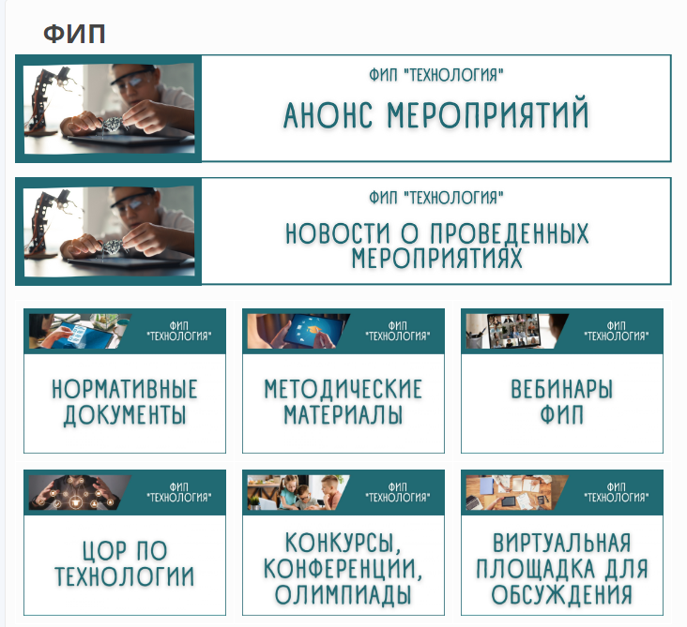
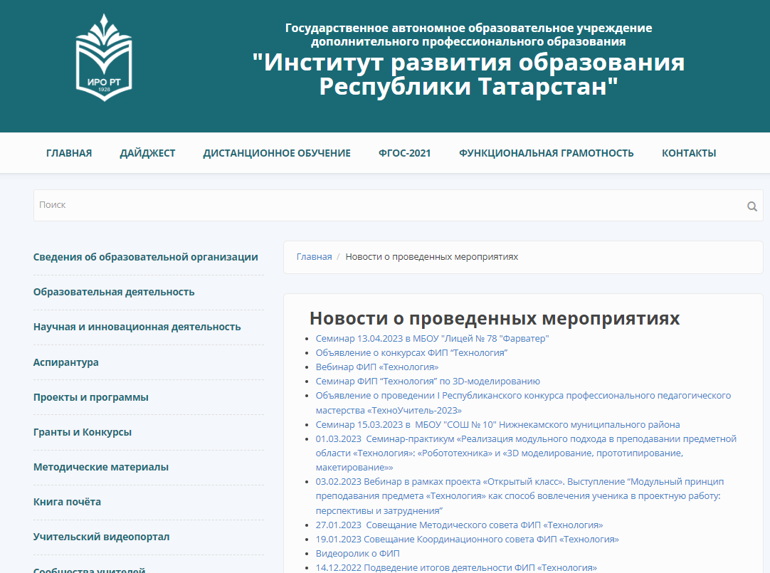
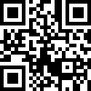

Ссылка на страницу ФИП
Ссылка на видео о ФИП

Slide 24
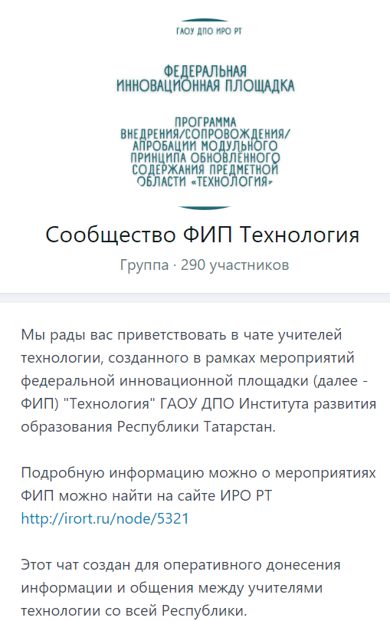
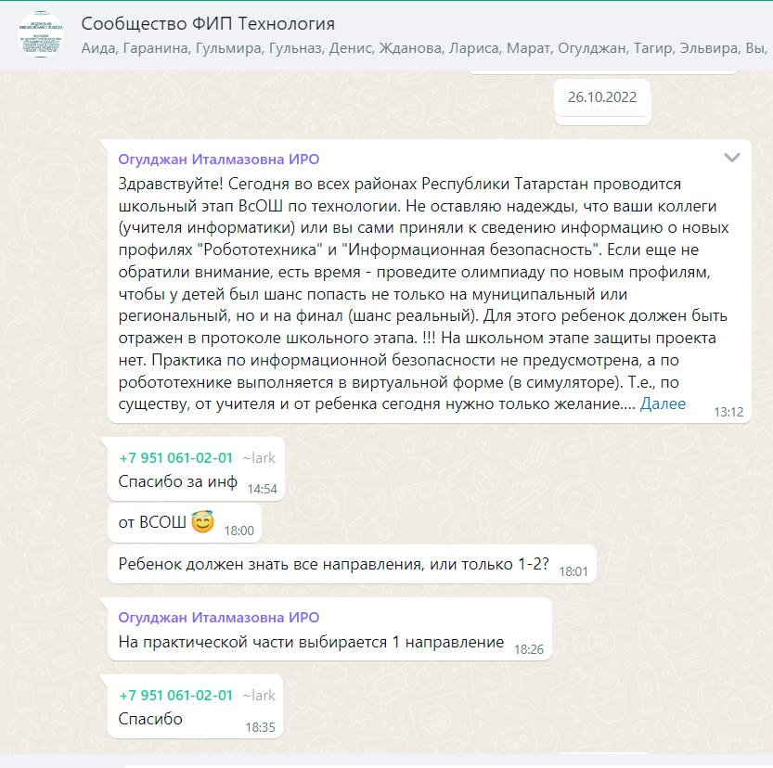
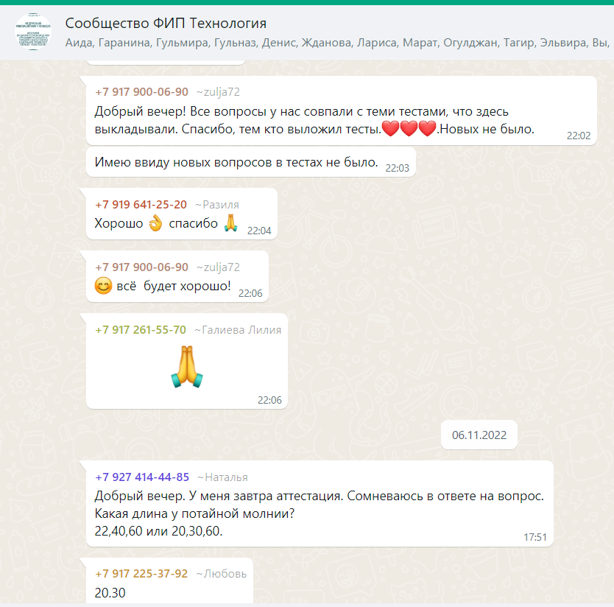
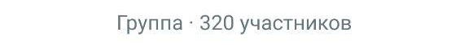

Федеральная инновационная площадка «Программа внедрения/сопровождения/апробации модульного принципа обновлённого содержания предметной области «Технология»
Сообщество ФИП - чат учителей технологии
Ссылка на чат ФИП

Slide 25

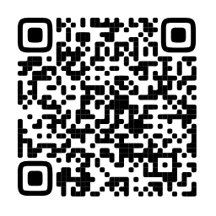
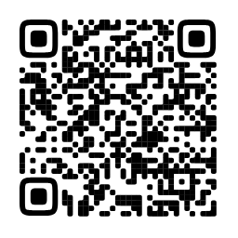
Федеральная инновационная площадка «Программа внедрения/сопровождения/апробации модульного принципа обновлённого содержания предметной области «Технология»
V Всероссийская научно-практическая конференция
«Digital как новая философия образовательного пространства»
Положение о конференции
Заявка на конференцию

Slide 26
Организация исследовательской деятельности обучающихся в международной лаборатории ГлобалЛаб
Новый Федеральный государственный образовательный стандарт выделяет проектную и исследовательскую деятельность, освоение ИКТ, формирование надпредметных компетенций в качестве приоритетных направлений образовательной деятельности.
ГлобалЛаб (http://globallab.org) – это интернет-ресурс и одновременно технология, полноценно объединяющая содержательный и ИКТ-компоненты образования и обеспечивающая совместную проектную и исследовательскую деятельность детей из разных школ (в том числе из разных регионов и даже стран).
https://disk.yandex.ru/d/dJ1q81xCvJ0b1A - Запись выступления
https://disk.yandex.ru/d/goeXHc_jntNjqA - Презентация

Slide 27
Определение рефлексивной позиции участников сессий:
Государственное автономное образовательное учреждение дополнительного
профессионального образования
«Институт развития образования Республики Татарстан»
1. Что нового узнали?
2. Какие эффекты ожидаете?
3. Что планируете внедрить?
4. Каким опытом готовы поделиться?
5. Какой вопрос зададите сами себе?

Slide 28
Дополнительная профессиональная программа повышения квалификации
Актуальные подходы в реализации концепций учебных предметов «Технология» и «Изобразительное искусство» в контексте обновленных ФГОС ООО с 9 по 20 октября 2023 г.
Куратор Хатамова Огулджан Италмазовна, 89172614098, oguldzhan@bk.ru
А также -
Дополнительная профессиональная программа профессиональной переподготовки по всем школьным предметам
Исмагилова Роза Равиловна, 89061118894 rismagil@mail.ru
Государственное автономное образовательное учреждение дополнительного
профессионального образования
«Институт развития образования Республики Татарстан»

